Slide 1
プログラミング基礎演習I
特別復習03 流れ図/アルゴリズム

Slide 2
まずは前回の復習！
switch

Slide 3

まずは前回の復習！
switch文
switchとは?
if文と同じく複数分岐プログラムの1つ
特徴
・等号(一致)でしか比較できない
・breakを使用しないと最下部条件までプログラムまで実行する
・その他はdefaultの条件に該当する
・処理の範囲が独特(使いこなせばifよりも出来る事が多い)

Slide 4
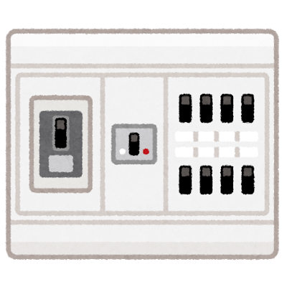
まずは前回の復習！
構文
switch(式や変数){
}
case 値1:
処理１; //処理1
break; //処理の終わり
case 値2:
処理2; //処理2
break; //処理の終わり
・
・
default:
処理999;
defaultは不要なら省略可能

Slide 5

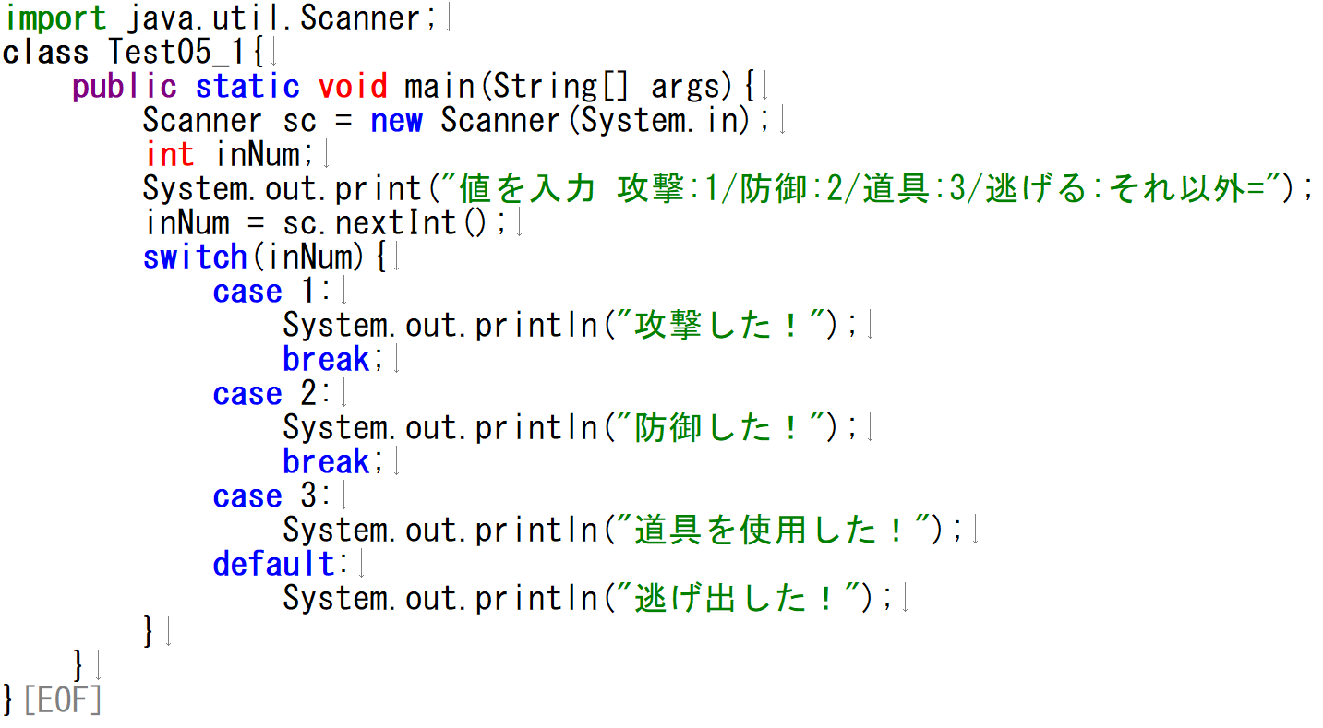

まずは前回の復習！
～いきなりプログラミング編～
↓同じものを作ってみましょう！↓
攻撃
防御
道具
逃げる

Slide 6
ifは
()の中の式や値がtrueかを判断
switchは
()の中の式や値が
ｃaseに記述された値と一致するか判断
・比較演算子及び論理演算の結果がtrueか
・boolean型の値がtrueか
・計算式の結果
・値
上記とcaseの値と一致するか
一致or比較
一致のみ
(35 * num == 100)
(35 * num)
== case 100
trueorfalse
trueorfalse
(35 * num > 100)
trueorfalse
(“日本”)
== case “日本”
trueorfalse
(true)
trueorfalse

Slide 7
まずは前回の復習！
while文

Slide 8

まずは前回の復習！
while文
whileとは?
繰り返し処理プログラムの1つ
条件を満たすまで
同じ処理を繰り返したいときに活用
特徴
・()内の継続条件の結果がtrueの間、｛｝内の処理を繰り返す
・条件がtrueか先に判定してから｛｝の処理を行う
・ ｛｝内の処理で継続条件に関わる処理がないと無限ループに陥る

Slide 9
まずは前回の復習！
while文
構文
while(継続条件){
// 繰り返したい処理
}
実装例(「表示」が5回表示)
int count = 0;
while(count <= 5){
// 繰り返したい処理
count++;
System.out.println(“表示”);
}

Slide 10

まずは前回の復習！
何の為に必要なの・・・？
どういう時に使うの・・・？
A.特定の一連の処理を繰り返し
行いたい場合に使用します！

Slide 11
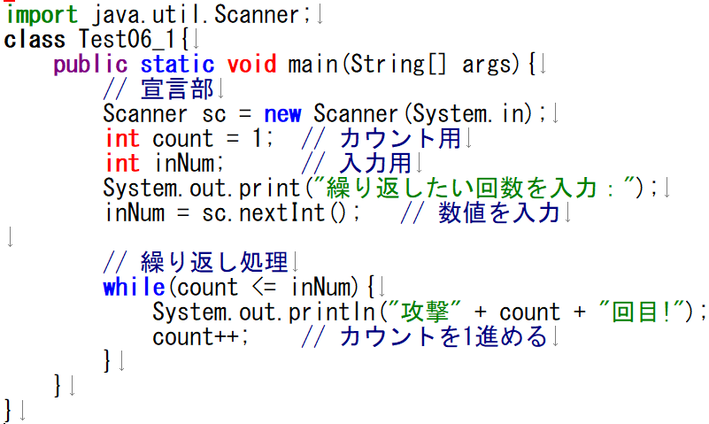

まずは前回の復習！
～いきなりプログラミング編～
↓同じものを作ってみましょう！↓
連続攻撃！

Slide 12
まずは前回の復習！
do while文

Slide 13
まずは前回の復習！
while文
do～whileとは?
繰り返し処理プログラムの1つ
条件を満たすまで
同じ処理を繰り返したいときに活用
特徴
・()内の継続条件の結果がtrueの間、｛｝内の処理を繰り返す
・｛｝内の処理を先に行ってから条件がtrueであれば繰り返す
・ ｛｝内の処理で継続条件に関わる処理がないと無限ループに陥る

Slide 14
まずは前回の復習！
while文
do～whileとは?
繰り返し処理プログラムの1つ
条件を満たすまで
同じ処理を繰り返したいときに活用
特徴
・()内の継続条件の結果がtrueの間、｛｝内の処理を繰り返す
・｛｝内の処理を先に行ってから条件がtrueであれば繰り返す
・ ｛｝内の処理で継続条件に関わる処理がないと無限ループに陥る
ココ！！

Slide 15
まずは前回の復習！
do～while文
構文
do{
// 繰り返したい処理
} while(継続条件);
;(セミコロン)が必要
実装例(「表示」が5回表示)
int count = 0;
do{
// 繰り返したい処理
count++;
System.out.println(“表示”);
} while(count <= 5);

Slide 16
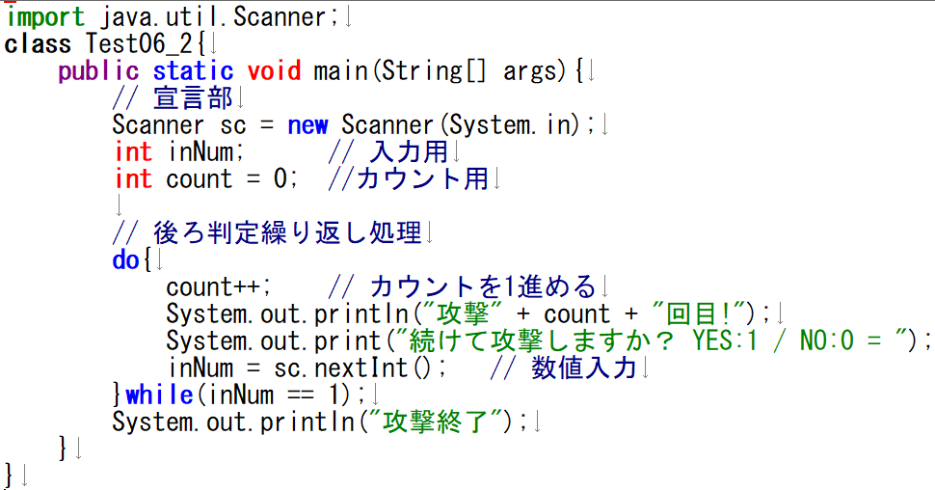

まずは前回の復習！
～いきなりプログラミング編～
↓同じものを作ってみましょう！↓
継続攻撃！

Slide 17
まずは前回の復習！
for文

Slide 18
まずは前回の復習！
for文
forとは?
繰り返し処理プログラムの1つ
条件を満たすまで
同じ処理を繰り返したいときに活用
特徴
・()内の継続条件の結果がtrueの間、｛｝内の処理を繰り返す
・「値の初期化、継続条件、値の変化」の３つを一緒に定義する
・回数指定を使用したループを得意としている
・ ｛｝内の処理で継続条件に関わる処理がないと無限ループに陥る

Slide 19
まずは前回の復習！
;(セミコロン)が
必要
;(セミコロン)はいらない
for文
構文
継続条件;
値の変化
for( ){
}
値の初期化;
// 繰り返したい処理
実装例(「表示」が5回表示)
継続を
終わらせる
内容を記述
for( ){
}
int count=0;
count<= 5;
count++
// 繰り返したい処理
System.out.println(“表示”);

Slide 20
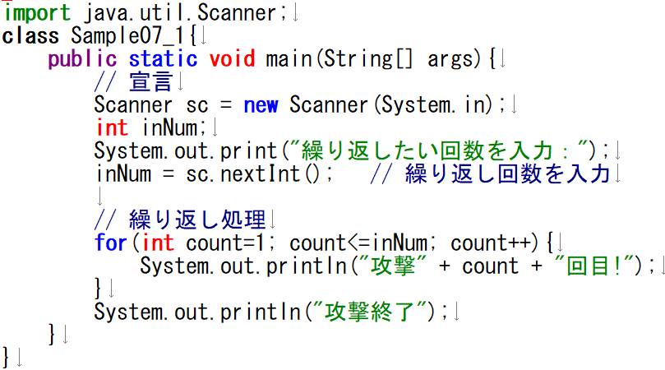
まずは前回の復習！
～いきなりプログラミング編～
資料にあるファイルに追加して、試しに動かしてみよう！
連続攻撃！

Slide 21

まずは前回の復習！
どういう時にwhileで
どんな時にfor？
A. 繰り返し回数が決まってないものはwhile
繰り返し回数が決まっているものはfor
が書きやすい

Slide 22
まずは前回の復習！
例えば、
これは何回繰り返すの？
1回かもしれないし
99回かもしれない
0が入力されるまで繰り返す
whileが使いやすい

Slide 23
まずは前回の復習！
forでも出来るくない？

Slide 24
;(セミコロン)が
必要
;(セミコロン)はいらない
まずは前回の復習！
構文
継続条件;
値の変化
for( ){
}
値の初期化;
// 繰り返したい処理
0が入力されるまで繰り返す
for( ){
}
i=0?;
i != 0;
????
めちゃくちゃ書きにくいし無駄が多い！！

Slide 25
今回のキーワード
・流れ図
・アルゴリズム

Slide 26
流れ図

Slide 27

何をすればいいかわからない・・・
なんとなくわかるけど
どこに書くかわからない・・・

Slide 28

何をすればいいかわからない＝アルゴリズムがイメージ出来てない
どこに書くかわからない＝アルゴリズムがイメージ出来てない
アルゴリズムや流れ図を徹底的に鍛えましょう！

Slide 29
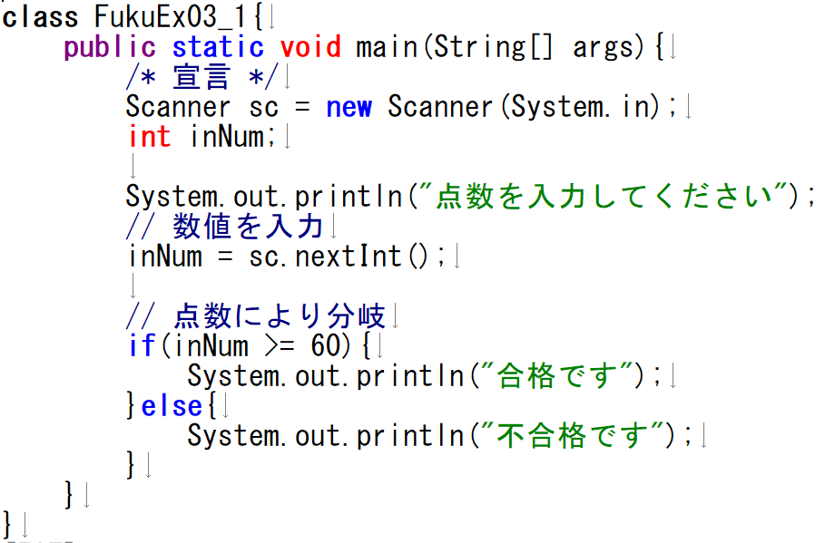
このプログラムを
流れ図で表してみましょう！
紙に流れ図を書きましょう！

Slide 30
スタート
宣言
文字列を表示
数値を入力
入力値が60点以上
false
true
合格と表示
不合格と表示
エンド

Slide 31
復習問題
FukuEx03_2の流れ図を
実行結果例を元に
紙に書いて完成させましょう！

Slide 32
復習問題
作成したFukuEx03_2の流れ図を元に
プログラムを完成させましょう！

Slide 33
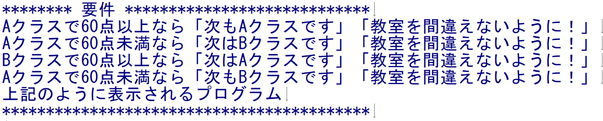
復習問題
作成したFukuEx03_3の要件を元に
流れ図を作成していきます

Slide 34
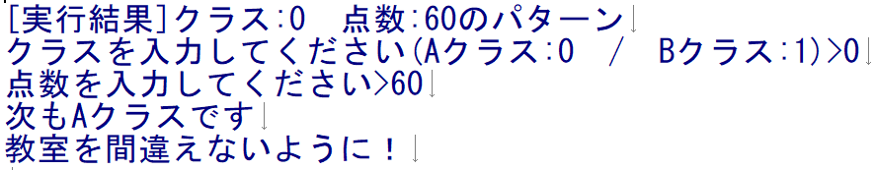
スタート
クラスがAクラス
宣言
true
文字列を表示
false
点数が60点以上
点数が60点以上
クラスを入力
true
false
true
false
文字列を表示
次もAクラスです
次はBクラスです
次はAクラスです
次もBクラスです
点数を入力
教室を間違えないように
エンド

Slide 35
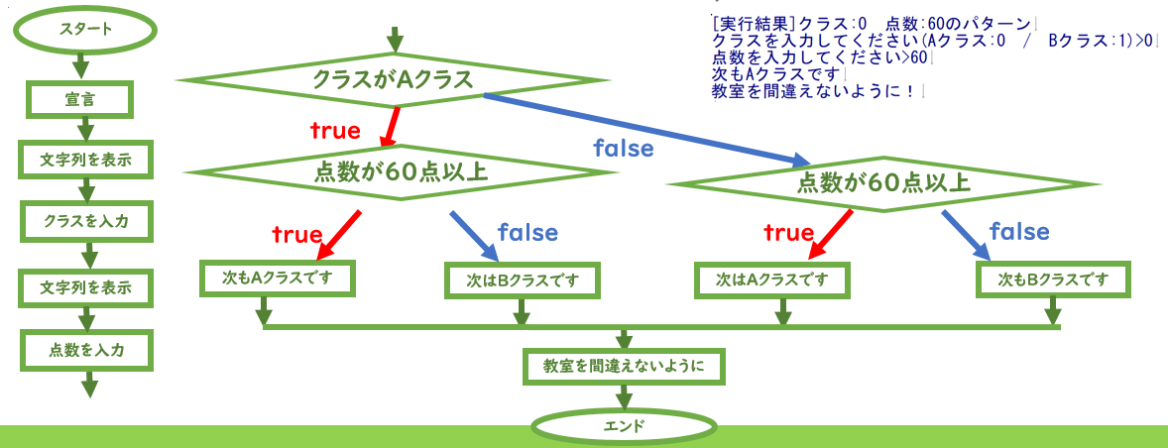
復習問題
作成したFukuEx03_3の流れ図を元に
プログラムを完成させてください

Slide 36
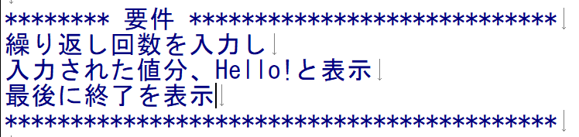
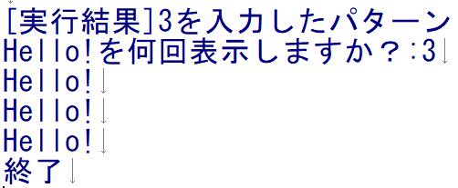
復習問題
作成したFukuEx03_4の要件を元に
流れ図を作成していきます

Slide 37
スタート
宣言
文字列を表示
繰り返し回数を入力
ループ
カウントが入力回数以下の間
Hello!を表示
終了を表示
エンド

Slide 38
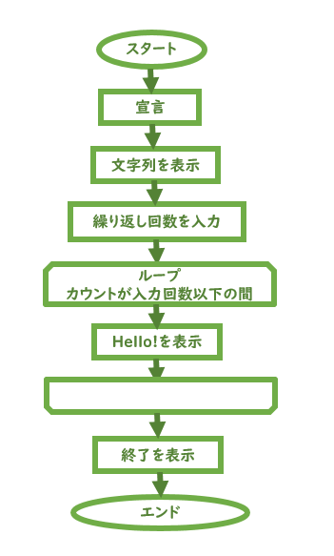
復習問題
作成したFukuEx03_4の流れ図を元に
プログラムを完成させてください

Slide 39
復習問題
FukuEx03_5の流れ図を
実行結果例を元に
紙に書いて完成させましょう！

Slide 40
復習問題
作成したFukuEx03_5の流れ図を元に
プログラムを完成させましょう！

Slide 41
復習問題
FukuEx03_6の流れ図を
実行結果例を元に
紙に書いて完成させましょう！

Slide 42
復習問題
作成したFukuEx03_6の流れ図を元に
プログラムを完成させましょう！

Slide 43
復習問題
FukuEx03_7の流れ図を
実行結果例を元に
紙に書いて完成させましょう！

Slide 44
復習問題
作成したFukuEx03_7の流れ図を元に
プログラムを完成させましょう！

Slide 45
復習問題
FukuEx03_8の流れ図を
実行結果例を元に
紙に書いて完成させましょう！

Slide 46
復習問題
作成したFukuEx03_8の流れ図を元に
プログラムを完成させましょう！

Slide 47
復習問題
FukuEx03_9の流れ図を
実行結果例を元に
紙に書いて完成させましょう！

Slide 48
復習問題
作成したFukuEx03_9の流れ図を元に
プログラムを完成させましょう！

